Slide 1
Sharding-Sphere
分布式专题
2018年图灵学院VIP二期
悟空老师(QQ:245553999)

Slide 2
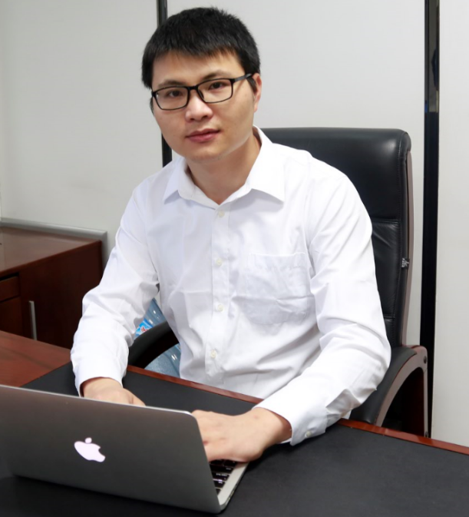
讲师介绍
悟空
曾任职京东、国美、步步高
非著名java工程师。
做过架构、扛过坑
现在是图灵学院颜值担当者

Slide 3
一、sharding-sphere读写分离
二、分布式主键
三、sharding-proxy详解
四、atlas详解
课程内容

Slide 4

行业资料

